Slide 1
TicTacToe Présentation
Travail de Groupe D111-A

Slide 2
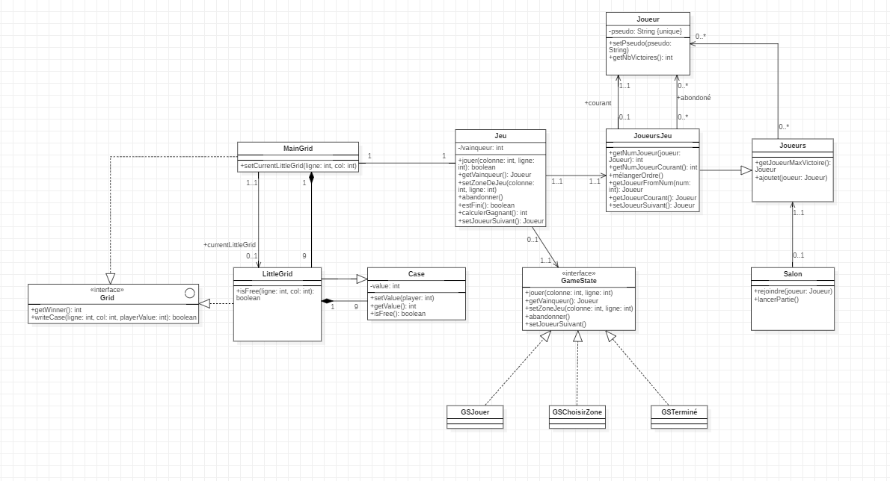
Model

Slide 3
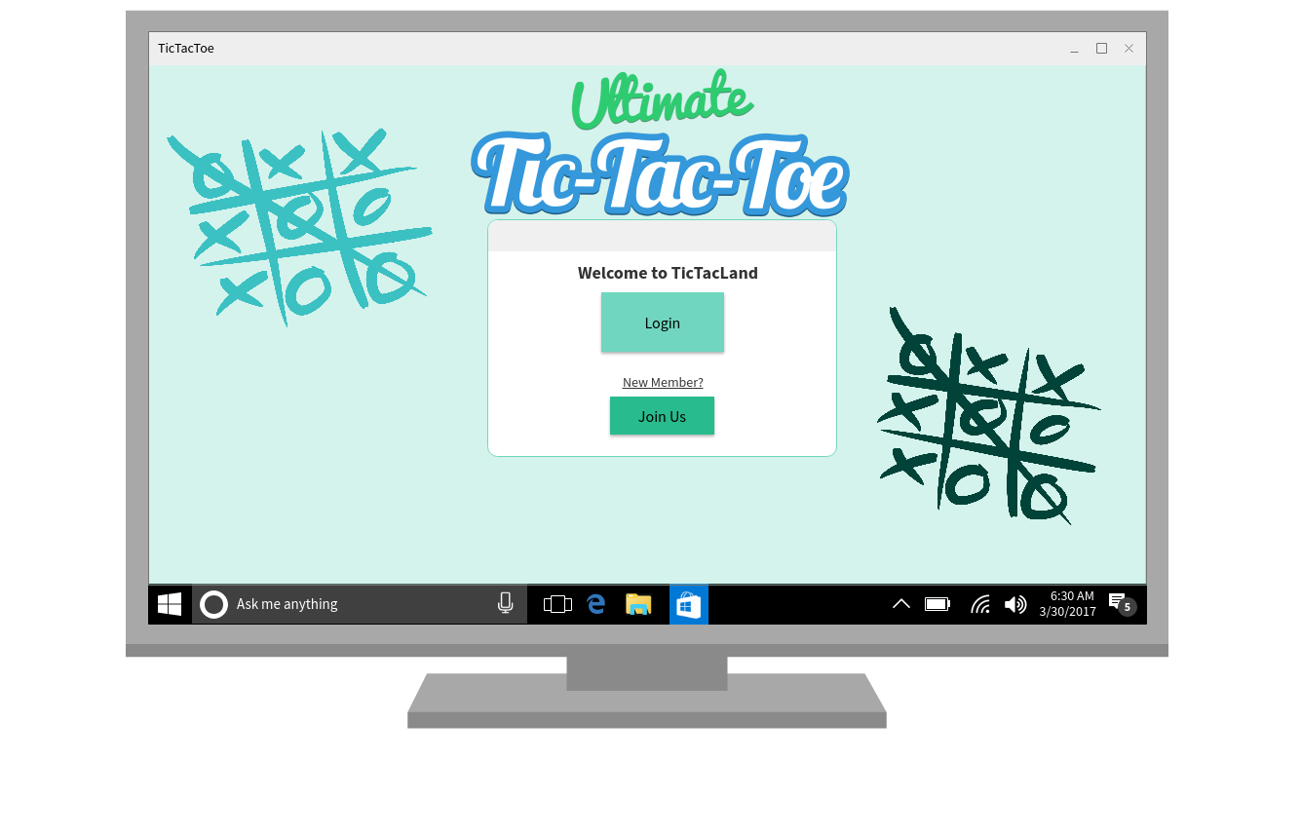
Login Or Sign Up

Slide 4
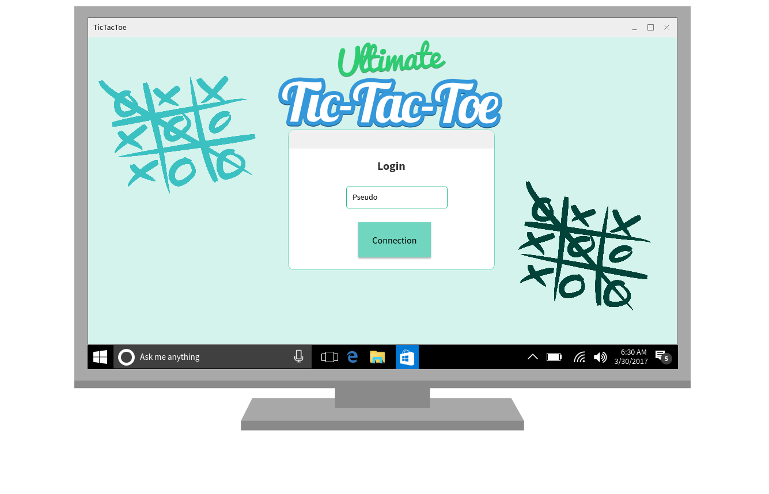
Connection

Slide 5
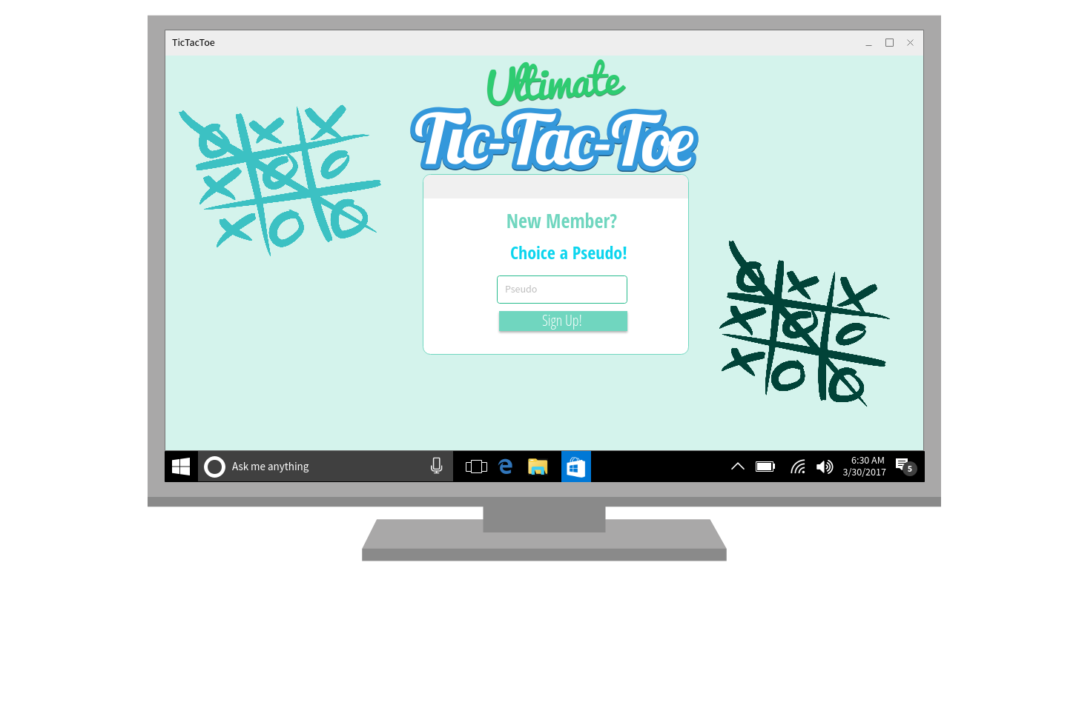
Sign Up

Slide 6
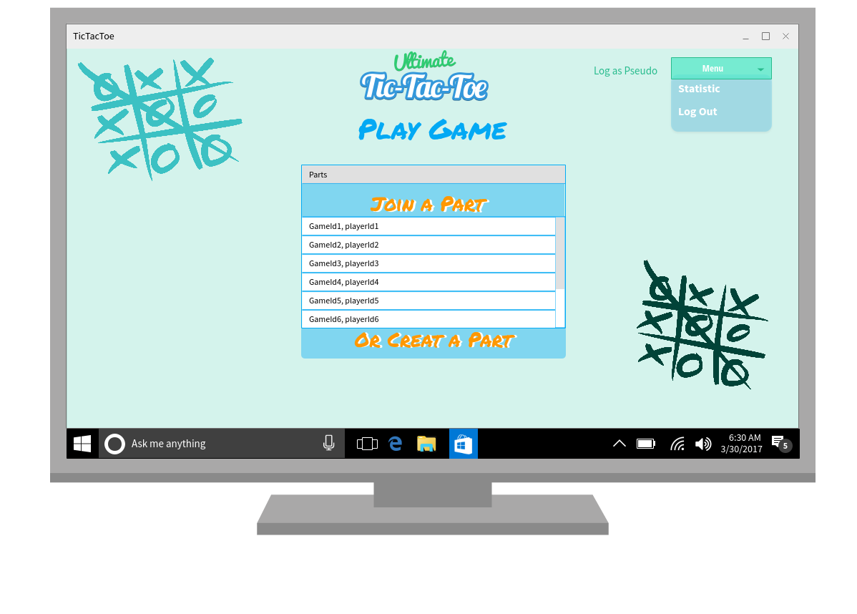
Choose Game

Slide 7
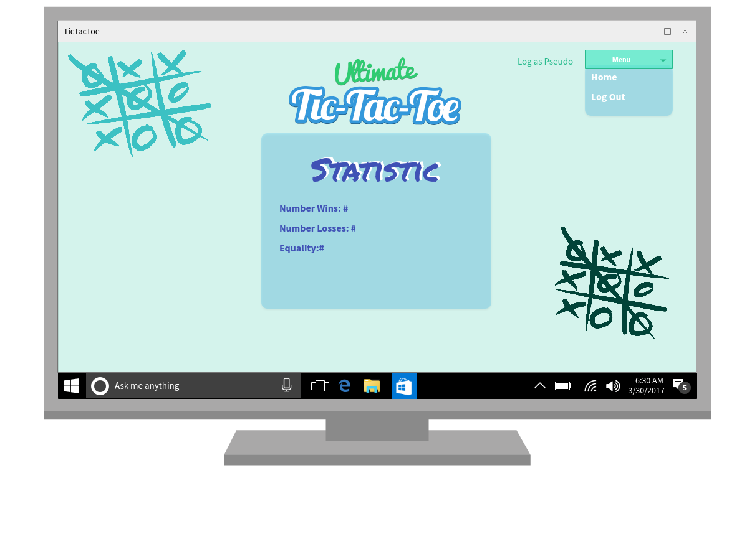
Statistique

Slide 8
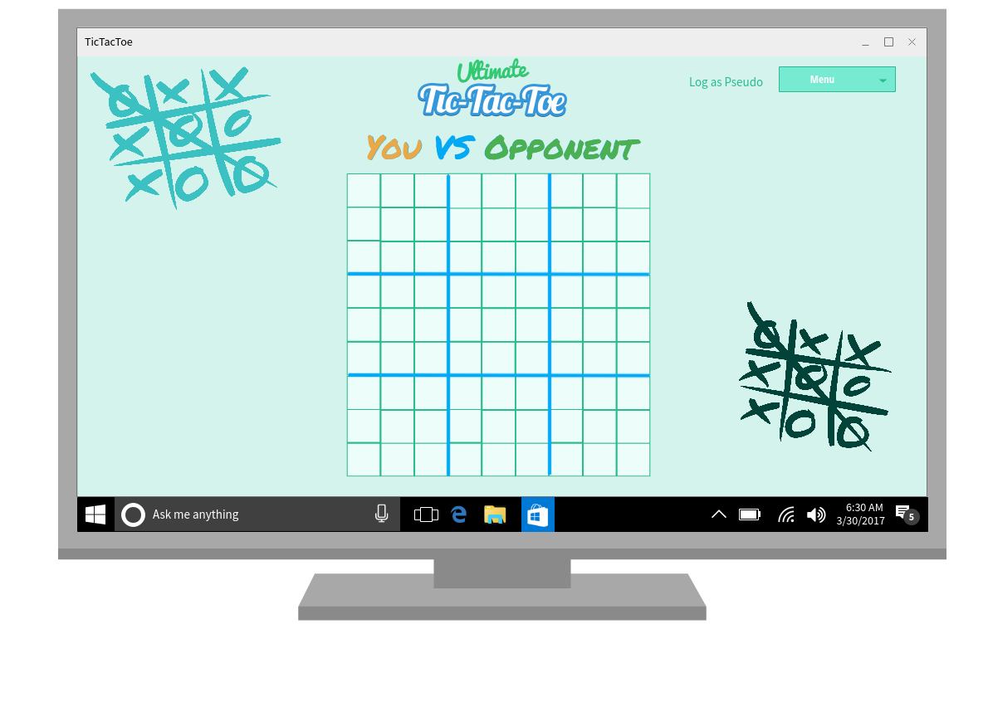
Game Start

Slide 9
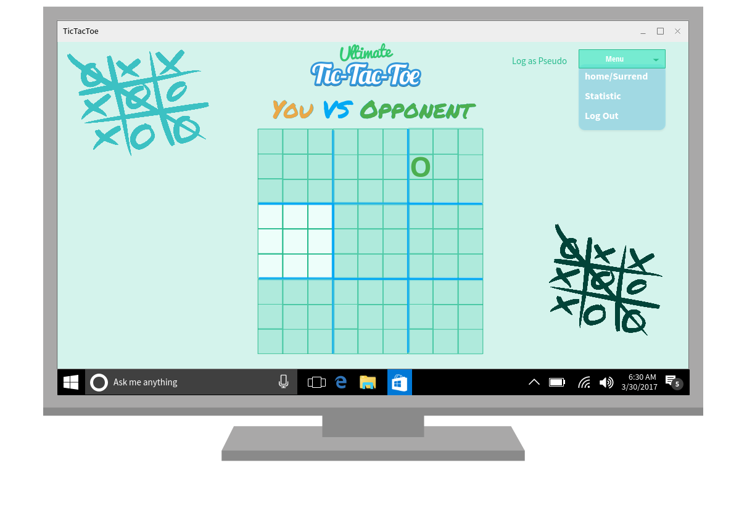
Restricted Area

Slide 10
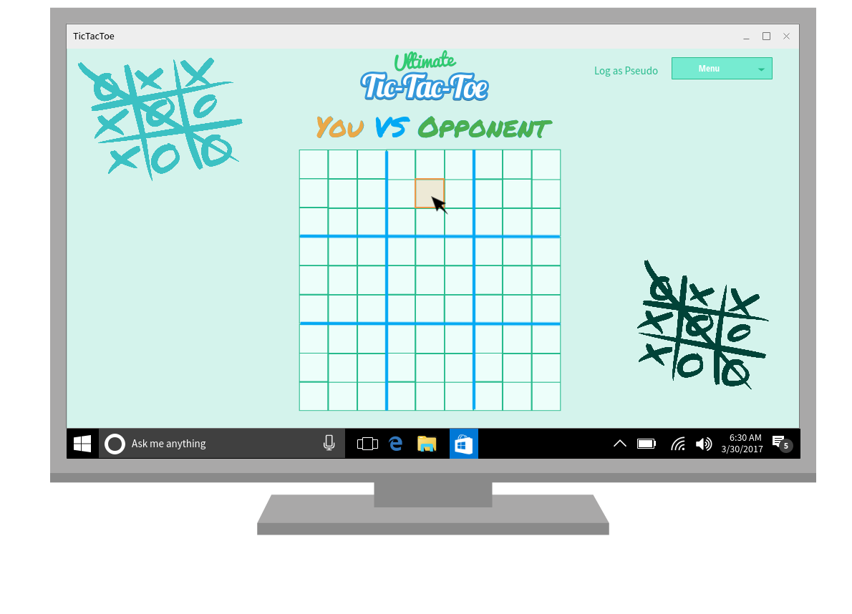
Select Square

Slide 11

Pop up Turn

Slide 12
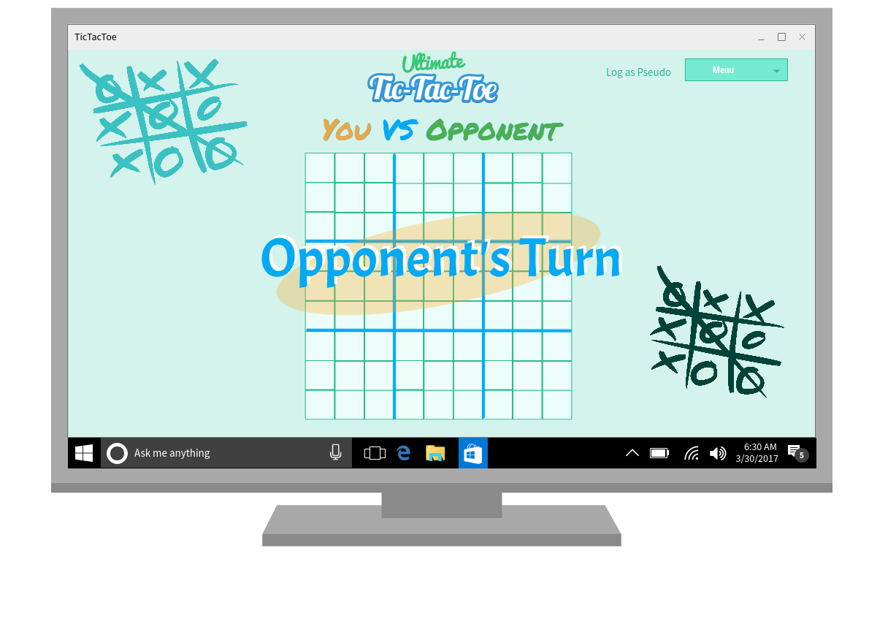
Opponent turn

Slide 13
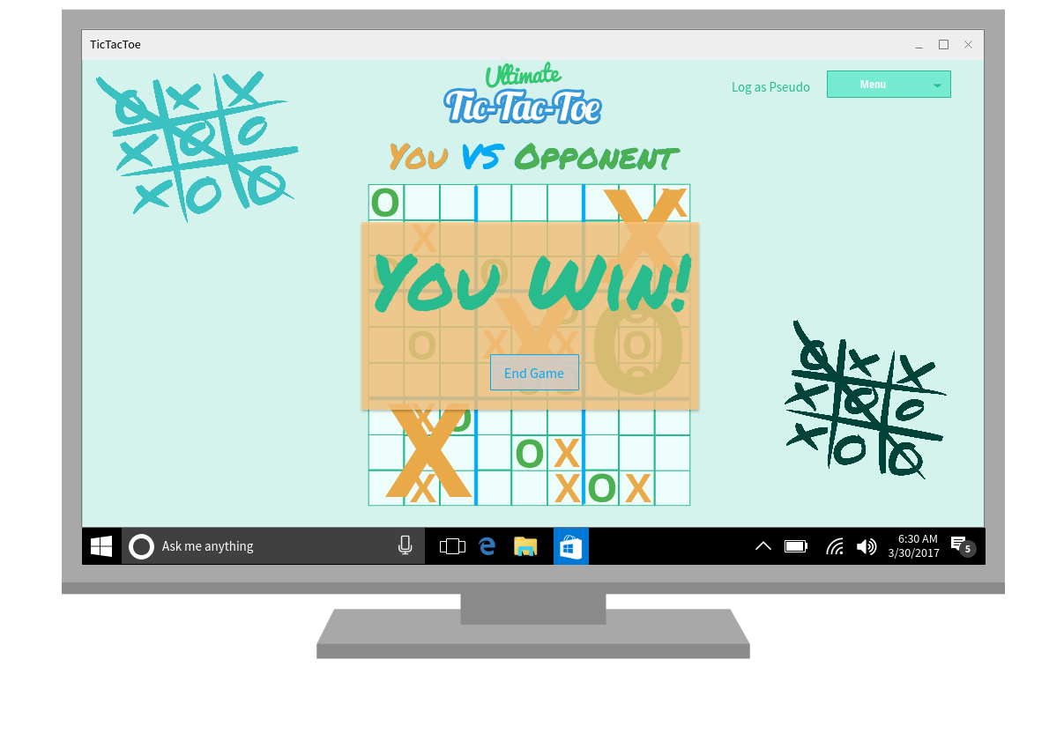
Win

Slide 14
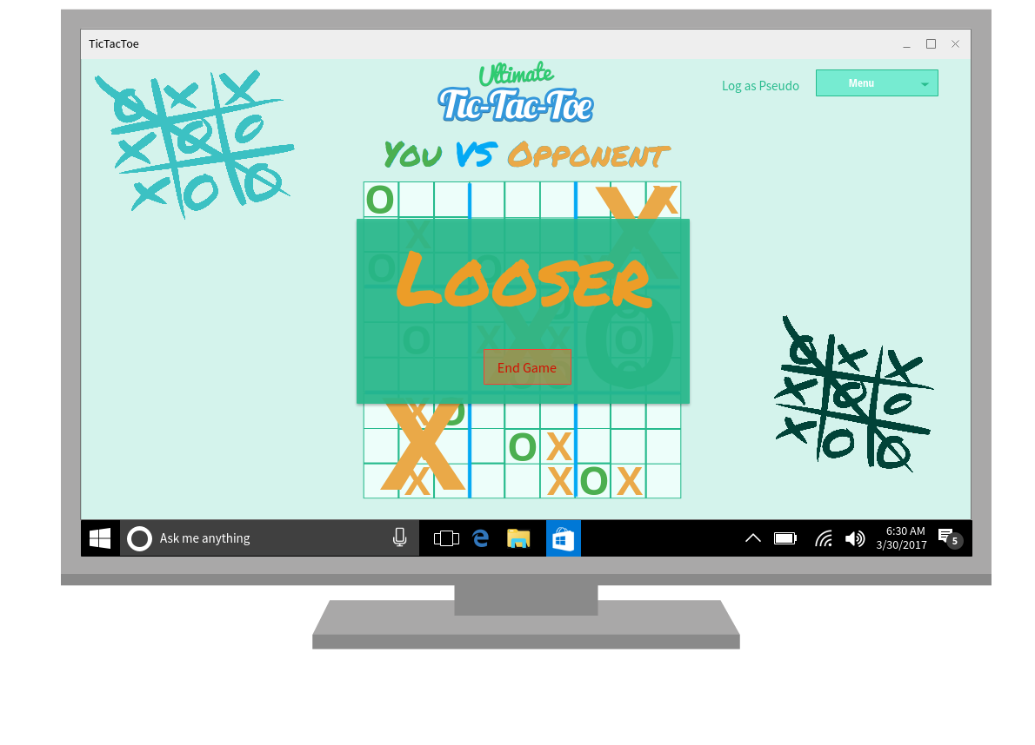
Loose

Slide 15
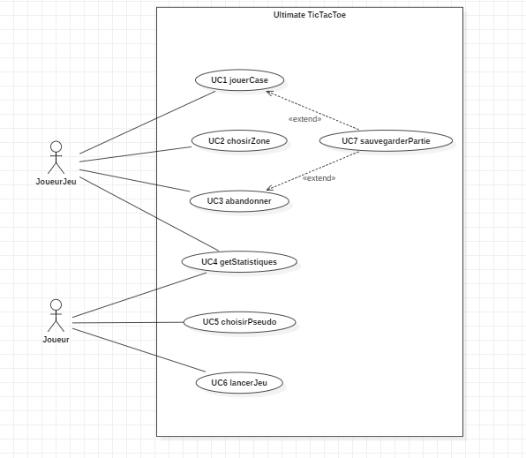
Diagram Use Case

